Slide 1
I side 2 klikker du på ikonet og legger inn ønsket bilde
> dobbeltklikk på bildet for å beskjære / velge utsnitt
Gå til side 3, 4 eller 5 og velg Oslologo og utvalg av osloformer med farger og regnbueflagg. Side 6 og 7 for illustrasjoner. Trykk Ctrl+C for å kopiere.
Gå tilbake til side 1. Trykk Ctrl+V for å lime inn
> side 6 beskriver safe zone. Bredde = PC. Høyde = mobil. Det indre, hvite feltet sikrer at tekst og grafikk er synlig og optimalisert for alle enheter
Skyv elementene forsiktig på plass, der du ønsker dem, gjerne en om gangen
De «fester» til seg selv – slik kan du kvalitetssikre at du holder deg til rutenettet
Lagre arbeidet
Velg deretter fra toppmenyen: Fil > Lagre som > [sett et navn] > Filtype = jpg (bilde)
Størrelse: 820 x 360 px
Da har du et ferdig forsidebilde, i korrekt størrelse, klart for opplasting i Facebook

Slide 3









Slide 4


Slide 6
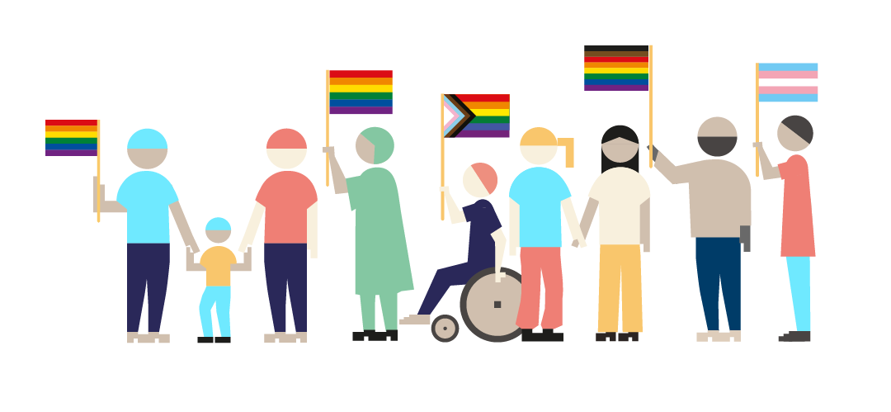

Slide 7


Slide 8


Slide 9


Slide 10


Slide 11

Safe zone
Bredde = PC
Høyde = mobil
Plassering i dette hvite feltet sikrer at tekst og grafikk
blir synlig på alle enheter

